Slide 1

دورنمای عمر: دیدگاهی متعادل
دیدگاه عمر یک دیدگاه متعادل است و مثل نظریه های مطرح شده در اسلایدهای قبلی به صورت صفر و یک نیست. دیدگاه این نظریه پردازان تند و افراطی نیست بلکه ملایم تر است. برای مثال نظریه پردازان امروزی معتقدند که هر دو تغییرات پیوسته و ناپیوسته روی می دهند و رشد ویژگیهای عمومی و ویژگی های خاص هر فرد به خود فرد و موقیعت های او بستگی دارد. و وراثت و محیط را به صورت در هم تنیده در نظر می گیرند که هر یک توان دیگری را برای تغییر دادن صفات و قابلیت های کودک تحت تاثیر قرار می دهد.
دیدگاه عمرمعنقد است که رشد در طول عمر صورت می گیرد و منحصر به دوران کودکی و نوجوانی نیست. و این نظریه پردازان رشد را به صورت سیستم پویا در نظر می گیرند-فرایندی که پیوسته جریان داشته و از لقاح تا مرگ گسترش دار و شبک پیچیده تاثیرات زیستی، روان شناختی و اجتماعی آن را شکل می دهد. ادامه .....

Slide 2
ادامه اسلاید قبلی
دیدگاه عمر رویکرد اصلی سیستم های پویا است و چهار فرض اصلی این دیدگاه عبارتند از:
1- رشد دایمی است.
2-رشد چند بعدی و چند جهتی است.
3-رشد بسیار انعطاف پذیر است.
4-رشد تحت تاثیر چندین نیروی تاثیرگذار برهم قرار دارد.

Slide 3
رشد دایمی است
بر طبق دیدگاه عمر، هیچ دوره سنی از نظر تاثیر آن بر روند زندگی، برتر نیست. بلکه در هر دوره اصلی رشد وقایعی روی می دهند که در جدول زیر خلاصه شده اند و می توانند تاثیرات قدرتمند برابری بر تغییر آینده داشته باشند.
در هر دوره تغییر در سه زمینه کلی روی می دهد:
جسمانی
شناختی(عقلی یا ذهنی)
هیجانی/ اجتماعی
این سه زمینه مستقل نیستند و همپوشانی دارند و به یک دیگر وابسته هستند

Slide 4
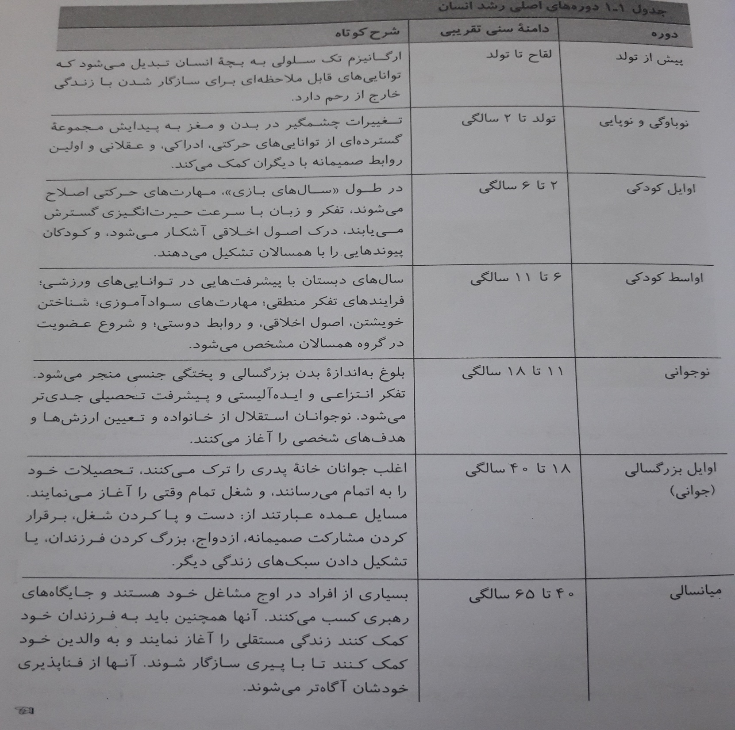

Slide 5
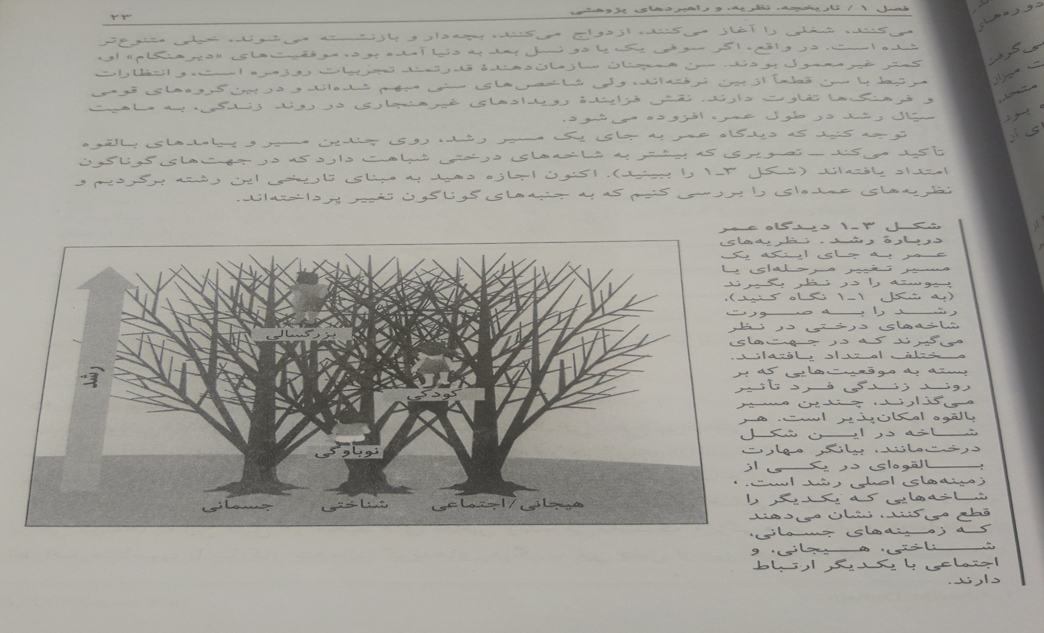

Slide 6
رشد چند بعدی و چند جهتی است
از دیدگاه عمر چالش ها و سازگاری های رشد چند بعدی هستند یعنی آمیزه پیچیده ای از نیروهای زیستی، روان شناختی و اجتماعی بر آن تاثیر دارند.
رشد در طول عمر حداقل از دو نظر چند جهتی نیز هست:
اول اینکه رشد به عملکرد بهتر محدود نمی شود بلکه در هر دوره جلوه مشترکی از رشد و افول است.
دوم اینکه تغییر علاوه بر اینکه در طول زمان چند جهتی است در هر زمینه رشد نیز چند جهتی است.

Slide 7
رشد انعطاف پذیر است
پژوهشگران عمر تاکید دارند که رشد در تمام سنین انعطاف پذیر است.و افراد می توانند با موقعیت ها سازگار شوند. انعطاف پذیری در دوران پیری کمتر می شود.

Slide 8
رشد تحت تاثیر نیروهای متعدد و تاثیرگذار بر هم قرار دارد
بر طبق دیدگاه عمر مسیرهای تغییر بسیار متنوع هستند زیرا رشد تحت تاثیر نیروهای متعدد زیستی، تاریخی، اجتماعی و فرهنگی قرار دارد. این نیروه ها در دسته های زیر قرار دارند.
تاثیرات مربوط به سن
تاثیرات مربوط به تاریخ
تاثیرات غیرهنجاری

Slide 9
تاثیرات مربوط به سن
رویدادهایی که قویا با سن ارتباط دارند و بنابراین می توان پیش بینی کرد که چه موقعی اتفاق می افتند و چه مدت ادامه می یابند تایرات مربوط به سن نامیده می شوند. مثلا سن راه رفتن ، زیان باز کردن، بلوغ و غیره.

Slide 10
تاثیرات مربوط به تاریخ
رشد همچنین عمیقا تحت تاثیر نیروهایی قرار دارد که منحصر به دوره تاریخی خاصی هستند. نمونه های آن عبارتند از بیماری های همه گیر همچون کرونا، جنگ ها(جنگ سوریه) و دوره های رونق یا رکود اقتصادی، پیشرفت های تکنولوژیمانند رواج تلویزیون، کامپیوتر، و شبکه های مجازی و تغییرات ارزش های فرهنگی مثل نگرش ها نسبت به زنان و اقلیت های قومی.
تاثیرات مربوط به تاریخ توضیح می دهد که چرا همدوره ها یا هم نسل ها با همدیگر شباهت دارند.

Slide 11
تاثیرات غیرهنجاری
تاثیرات مربوط به سن و تاریخ هنجاری هستند-به معنی عادی و معمولی- زیرا هریک بر تعداد زیادی از افراد به شیوه مشابه تاثیر می گذارد. تاثیرات غیرهنجاری رویدادهای غیرعادی هستند: آنها فقط برای یک یا چند نفر اتفاق می افتند و از جدول زمان بندی قابل پیش بینی تبعیت نمی کنند.در نتیجه آنها چند جهتی بودن رشد را افزایش می دهند.
تاثیرات غیرهنجاری در رشد بزرگسالان امروزی قوی تر شده و تاثیرات مربوط به سن ضعیف تر شده اند.

Slide 12
سرآغاز علمی

Slide 13
داروین: پیشگام بررسی علمی کودک
چارلز داروین طبیعت شناش بریتانیایی تنوع بی نهایتی را در گونه های گیاهی و حیوانی مشاهده کرد. نظریه داروین بر انتخاب طبیعی و بقای اصلح تاکید دارد.
نظریه تکامل داروین بر ارزش انطباقی ویژگی های جسمانی و رفتار تاکید دارد. محبت و مراقبت در خانواده ها به بقا و سلامت روانی در طول عمر کمک می کند.

Slide 14
دوره هنجاری
جی استنلی هال روان شناس معروف امریکایی بنیانگذارجنبش بررسی کودک محسوب می شود. هال و شاگرد مشهور وی آرنولد گزل با الهام گرفتن از نظریه داروین، نظریه هایی را براساس دیدگاه تکامل ساختند.
آنها رشد را به صورت فرایند رسش در نظر گرفتند که به صورت ژنتیکی تعیین شده و خیلی شبیه به گل به طور خودکار شکوفا می شود.
در این رویکرد از تعداد زیادی از کودکان ارزیابی رفتاری و اندازه گیری های جسمانی انجام می شود و برای نشان دادن رشد عادی میانگین های مربوط به هر سن محاسبه می شوند.
هنجار در لغت به معنی حد وسط یا متوسط یک چیزی است.

Slide 15
جنبش ازمون روانی
روان شناس فرانسوی آلفرد بینه از رویکرد هنجاری برای رشد کودک ولی بنا به دلایل متفاوت از هال و گزل استفاده کرد.
هال و گزل بیشتر برای ویژگی های جسمی از رویکرد هنجاری استفاده می کردند در حالی که بینه و سیمون از رویکرد هنجاری برای سنجش هوش کودکان بهره بردند و
اولین آزمون هوش را ساختند

Slide 16
نظریه های اواسط قرن بیستم:

Slide 17
دیدگاه روان کاوی: نظریه فروید و نظریه اریک اریکسون
رفتارگرایی و نظریه یادگیری اجتماعی
نظریه شناختی- رشدی پیاژه

Slide 18
دیدگاه روان کاوی
بر طبق دیدگاه روان کاوی افراد یک رشته مراحل را می گذرانند که در آنها با تعارض هایی بین سایق های زیستی و انتظارات اجتماعی روبرو می شوند. نحوه ای که این تعارض ها حل می شود توانایی فرد را در آموختن، کنار آمدن با دیگران و مقابله کردن با اضطراب، تعیین می کند.
از بین افرادی که بین دیدگاه روان کاوی کمک کردند دو تن خیلی با نفوذ بودند:
زیگموند فروید بنیانگذار جنبش روان کاوی
و اریک اریکسون.

Slide 19
نظریه فروید
نظریه روانی –جنسی فروید تاکید داردنحوه ای که والدین سایق های جنسی و پرخاشگری فرزند خود را در چند سال اول زندگی اداره می کنند، برای رشد شخصیت سالم حیاتی است.
در نظریه فروید سه بخش شخصیت-نهاد، خود و فراخود- در پنج مرحله، که در جدول زیر خلاصه شده اند، یکپارچه می شوند.
نهاد بزرگترین قسمت ذهن، منبع نیازها و امیال زیستی است.
قسمت خود شخصیت-قسمت هشیار و منطقی شخصیت-در اوایل نوباوگی پدیدار می شود تا تکانه های نهاد را طوری هدایت کند که روی چیزهای مناسبی به شیوه های قابل قبول جامعه تخلیه شود.(مثلا پرخاشگری را در ورزش های رزمی تخلیه کند نه کشتن دیگران)
بین 3 تا 6 سالگی فراخود یا وجدان، از طریق تعامل با والدین که تاکید دارند کودکان باید از ارش های جامعه پیروی کنند، شکل می گیرد.

Slide 20
ادامه نظریه فروید
به عقیده فروید، روابطی که بین نهاد، خود و فراخود در سال های پیش دبستانی برقرار می شوند، شخصیت اساسی فرد را تعیین می کنند.
نظریه فرویداولین نظریه ای بود که بر تاثیر رابطه اولیه والد- فرزند بر رشد تاکید کرد ولی نظریه او سرانجام مورد انتقاد قرار گرفت:
اول: تاکید بیش از حد بر تاثیر احساس های جنسی در رشد انسان
دوم: با توجه به اینکه نمونه مورد تحقیق بزرگسالان مرفه بودند لذا تعمیم ان به سایر اقشار مشکل ساز است.
در ضمن فروید کودکان را به صورت مستقیم بررسی نکرده بود.

Slide 21
نظریه اریکسون
اریکسون شاگرد فروید بوده و یک نوفرویدی محسوب می شود و در نظریه روانی- اجتماعی خود روی این موضوع تاکید کرد که خود صرفا بین تکانه های نهاد و درخواست های فراخود میانجی گری نمی کند.خود در هر مرحله، نگرش هاو مهارت هایی را نیز کسب می کند که فرد را عضو فعال و کمک کننده به جامعه می سازند. تعارض روان شناختی اساسی که در یک پیوستار از مثبت تا منفی حل می شود، پیامدهای سالم یا ناسازگارنه را در هر مرحله تعیین می کند.
طبق نظریه اریکسون رشد روانی – اجتماعی فرد در هشت مرحله صورت می گیرد و رشد روانی – اجتماعی تا اخر عمر ادامه دارد. پنج مرحله اول شبیه مراحل پنجگانه رشد روانی اجتماعی فروید است.

Slide 22
خدمات و نقاط ضعف دیدگاه روان کاوی
مهم ترین امتیاز دیدگاه روان کاوی، تاکید آن بر تاریخچه زندگی منحصر به فرد شخص است که بررسی و آگاه شدن از آن ارزشمند است.
دیدگاه روان کاوی با وجود خدمات گسترده، دیگر در روند اصلی پژوهش رشد انسان قرار ندارد. علاوه براین تعدادی از مفاهیم روان کاوی، مانند مراحل روانی – جنسی و عملکرد خود، به قدری مبهم هستند که آزمایش کردن آنها به صورت تجربی مشکل یا غیرممکن است. برای مثال ازمایش کردن ناخودآگاه غیرممکن به نظر می رسد.

